Slide 1
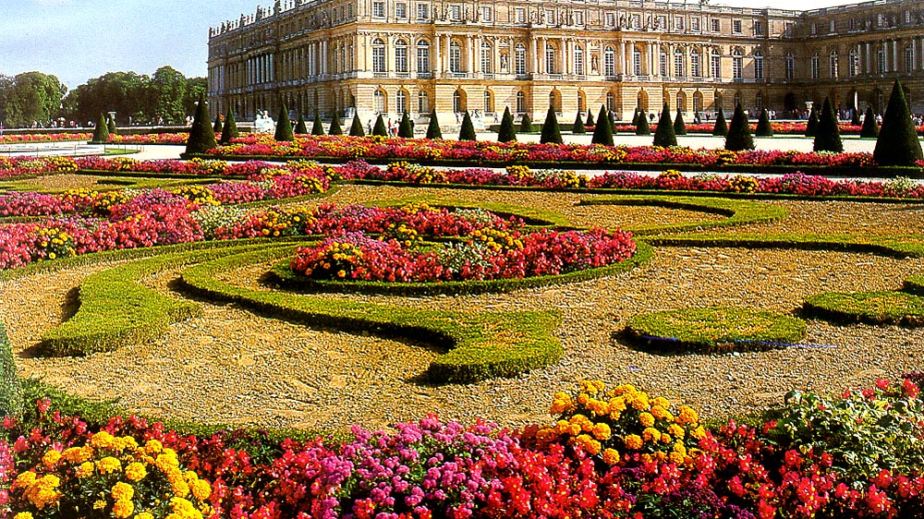
Версай
Изящество, създадено по волята на един абсолютен владетел

Slide 2
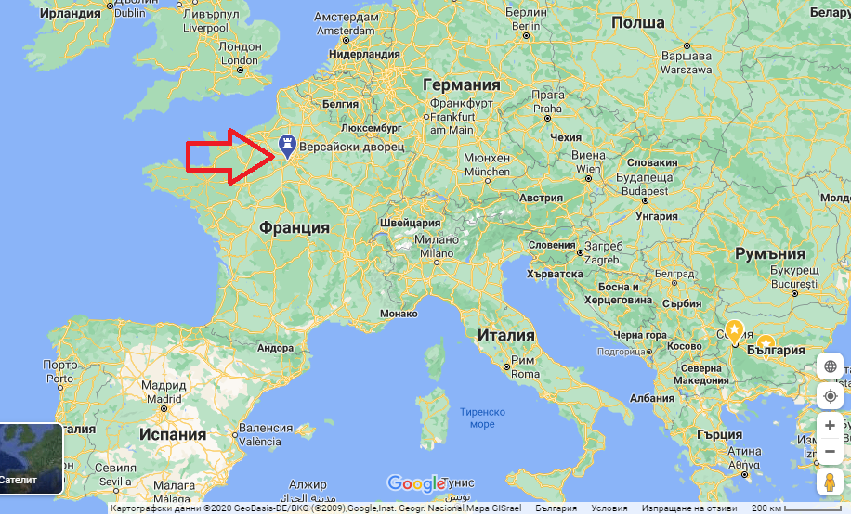
Версай
Верса̀й (на френски: Versailles) е град в Северна Франция, предградие на Париж, разположено на 21 км югозападно от центъра на града.
През 17 – 18 век във Версай е основна резиденция на френските крале, а и днес градът е важен административен и съдебен център. Версай се е превърнал в световноизвестен туристически обект благодарение на Версайския дворец. През 1919 г. там е сключен и Версайският договор след Първата световна война.
Площта на града е 26,18 кв. км, най-високата му точка се намира на 132 метра надморска височина. Смятан е за луксозно предградие на Париж. Градът извънредно е разделен на големи авенюта (наследени от монархията), които създават впечатление за няколко малки града, отделени помежду си.

